Slide 1

SpringMVC
----映射请求和返回值
Bate版

Slide 2
本章内容
节 | 知识点 | 掌握程度 | 难易程度
使用 @RequestMapping 映射请求 | @RequestMapping修饰类 | 掌握 | 普通
 | @RequestMapping修饰方法 | 掌握 | 普通
controller方法返回值 | 返回ModelAndView | 掌握 | 普通
 | 返回String | 掌握 | 普通
 | 返回void | 掌握 | 普通

Slide 3
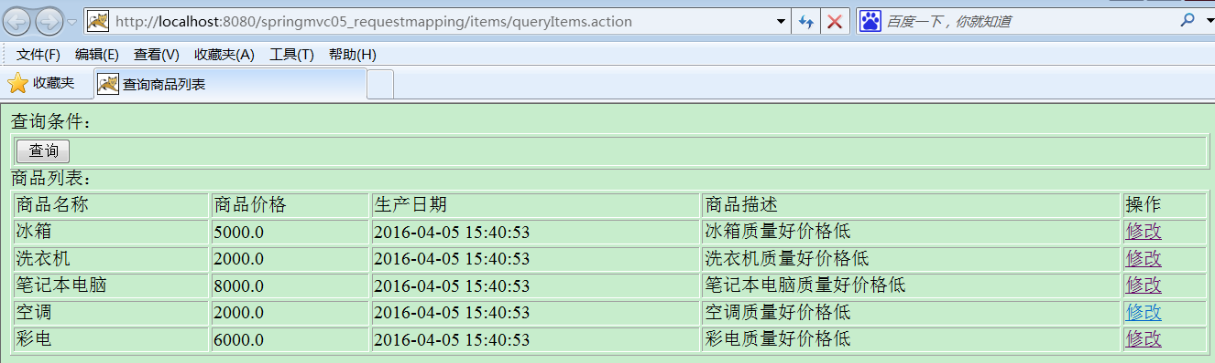
@RequestMapping映射请求
示例：
使用springmvc完成商品信息修改
全部代码参见：springmvc05_requestmapping工程
Notes:
课堂笔记：

Slide 4
@RequestMapping映射请求
Spring MVC 使用 @RequestMapping 注解为控制器指定可以处理哪些 URL 请求
在控制器的类定义及方法定义处都可标注
类定义处：提供初步的请求映射信息。相对于 WEB 应用的根目录
方法处：提供进一步的细分映射信息。相对于类定义处的 URL。若类定义处未标注 @RequestMapping，则方法处标记的 URL 相对于WEB 应用的根目录
DispatcherServlet 截获请求后，就通过控制器上@RequestMapping 提供的映射信息确定请求所对应的处理方法。
Notes:
课堂笔记：

Slide 5
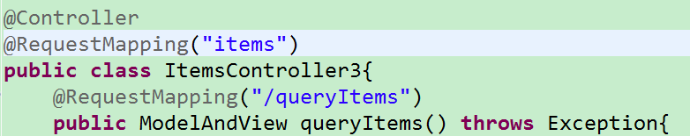
@RequestMapping映射请求
@RequestMapping修饰类
Notes:
课堂笔记：

Slide 6
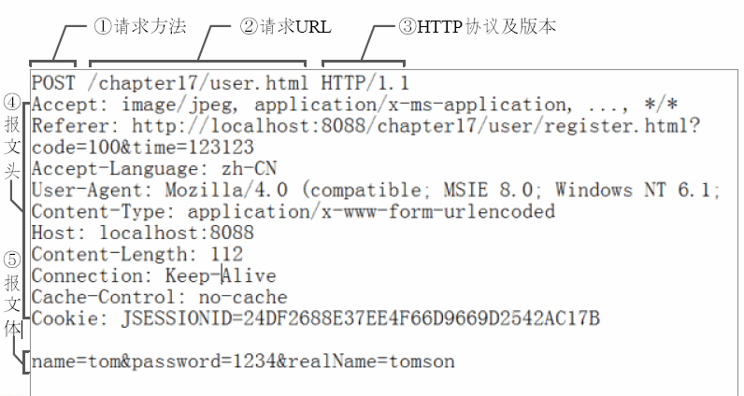
@RequestMapping映射请求
请求报文

Slide 7
@RequestMapping映射请求
@RequestMapping修饰方法
@RequestMapping 除了可以使用请求 URL 映射请求外，还可以使用请求方法、请求参数及请求头映射请求
@RequestMapping 的 value、method、params 及 heads 分别表示请求 URL、请求方法、请求参数及请求头的映射条件，他们之间是与的关系，联合使用多个条件可让请求映射更加精确化。
Notes:
课堂笔记：

Slide 8
@RequestMapping映射请求
params 和 headers支持简单的表达式：
param1: 表示请求必须包含名为 param1 的请求参数
!param1: 表示请求不能包含名为 param1 的请求参数
param1 != value1: 表示请求包含名为 param1 的请求参数，但其值不能为 value1
{“param1=value1”, “param2”}: 请求必须包含名为 param1 和param2 的两个请求参数，且 param1 参数的值必须为 value1
Notes:
课堂笔记：

Slide 9
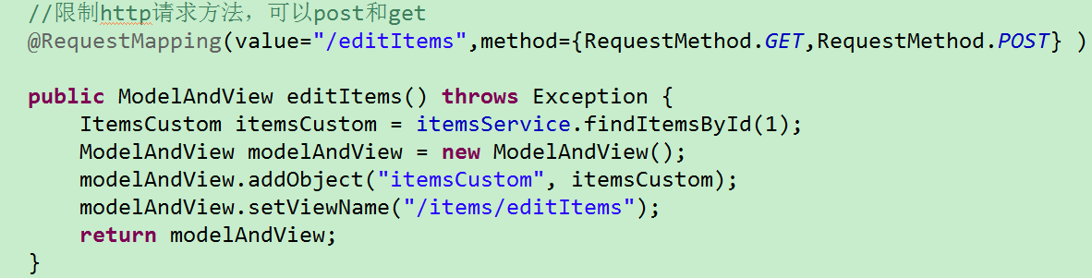
@RequestMapping映射请求
全部代码参见：springmvc05_requestmapping工程
Notes:
课堂笔记：

Slide 10
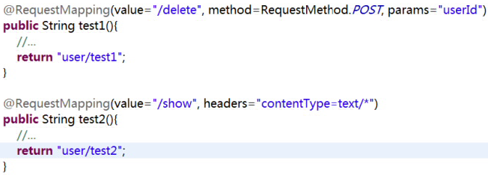
@RequestMapping映射请求
Notes:
课堂笔记：

Slide 11
controller方法的返回值
controller方法的返回值
返回ModelAndView
返回字符串
返回void
Notes:
课堂笔记：

Slide 12
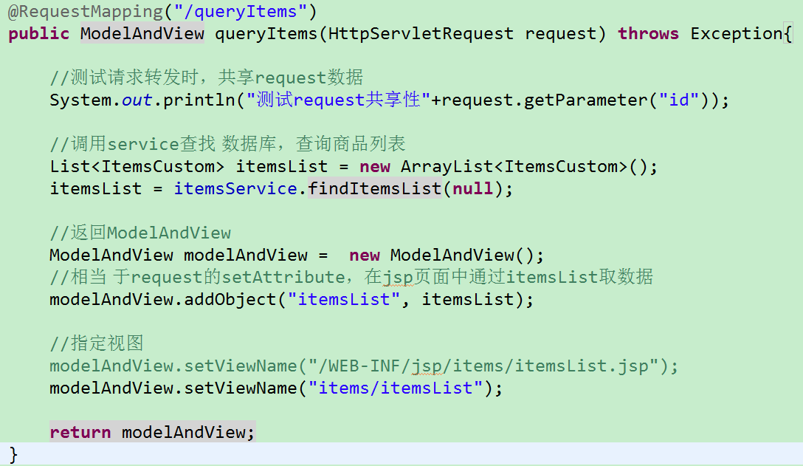
controller方法的返回值
返回ModelAndView
controller方法中定义ModelAndView对象并返回，对象中可添加model数据、指定view。
全部代码参见：springmvc06_rtnval01工程
Notes:
课堂笔记：

Slide 13
controller方法的返回值
返回字符串
表示返回逻辑视图名
redirect重定向
forward页面转发
全部代码参见：springmvc06_rtnval01工程
Notes:
课堂笔记：

Slide 14
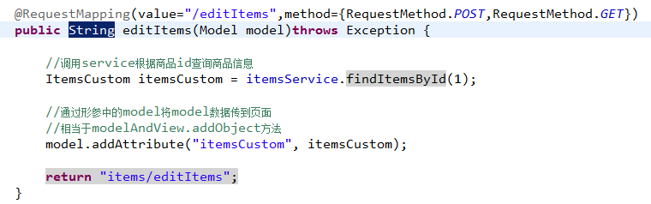
controller方法的返回值
返回逻辑视图名
真正视图(jsp路径)=前缀+逻辑视图名+后缀
全部代码参见：springmvc06_rtnval01工程
Notes:
课堂笔记：

Slide 15

controller方法的返回值
redirect重定向
redirect重定向特点：浏览器地址栏中的url会变化。修改提交的request数据无法传到重定向的地址。因为重定向后重新进行request（request无法共享）
全部代码参见：springmvc06_rtnval01工程
Notes:
课堂笔记：

Slide 16

controller方法的返回值
forward页面转发
通过forward进行页面转发，浏览器地址栏url不变，request可以共享。
全部代码参见：springmvc06_rtnval01工程
Notes:
课堂笔记：

Slide 17
controller方法的返回值
返回void
在controller方法形参上可以定义request和response，使用request或response指定响应结果：
使用request转向页面，如下：
request.getRequestDispatcher("页面路径").forward(request, response);
可以通过response页面重定向：
response.sendRedirect("url")
可以通过response指定响应结果，例如响应json数据如下：
response.setCharacterEncoding("utf-8");
response.setContentType("application/json;charset=utf-8");
response.getWriter().write("json串");
全部代码参见：springmvc03工程
Notes:
课堂笔记：

Slide 18
本章重点总结
@RequestMapping映射请求
修饰类
修饰方法
controller方法的返回值
返回ModelAndView
返回字符串
返回void
Notes:
课堂笔记：

